Slide 1
CORRECTION QCM EXAMEN 2017 SESSION 1
- la ou les propositions exactes sont trouvées et elles seules : 1 point
- la réponse diffère d’un élément de la réponse exacte : 0,5 point
- la réponse diffère de 2 éléments de la réponse exacte : 0,25 pts
- la réponse diffère de plus d’un élément de la réponse exacte ou pas de réponse : 0 point

Slide 2
QCM 11. Parmi les propositions suivantes, laquelle ou lesquelles sont exactes ?
Dans une tige secondaire, si le cambium…
A - est continu et le pachyte discontinu, on a affaire à une espèce herbacée adulte
B - est continu et le pachyte discontinu, on a affaire à une espèce herbacée jeune
C - et le pachyte sont discontinus, on a affaire à une espèce herbacée adulte
D - et le pachyte sont discontinus, on a affaire à une espèce herbacée jeune
E - et le pachyte sont continus, on a affaire à une espèce ligneuse

Slide 3
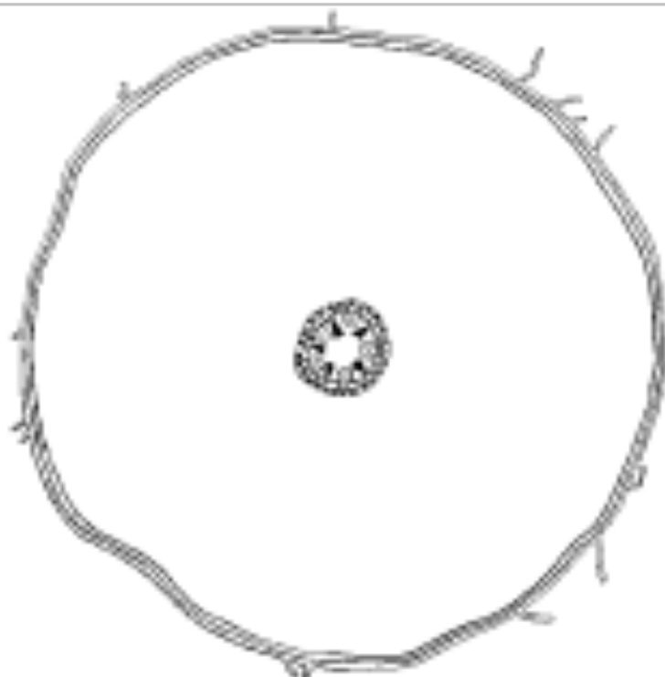

QCM 12. Cette coupe transversale avec la
partie centrale grossie à droite présente :
A - des tissus secondaires
B - du sclérenchyme
C - un épiderme
D - un exoderme
E - une écorce développée
alternance de phloème I et de xylème I, xylème I centripète, donc c’est une racine
il n’y a pas d’épiderme dans une racine !

Slide 4
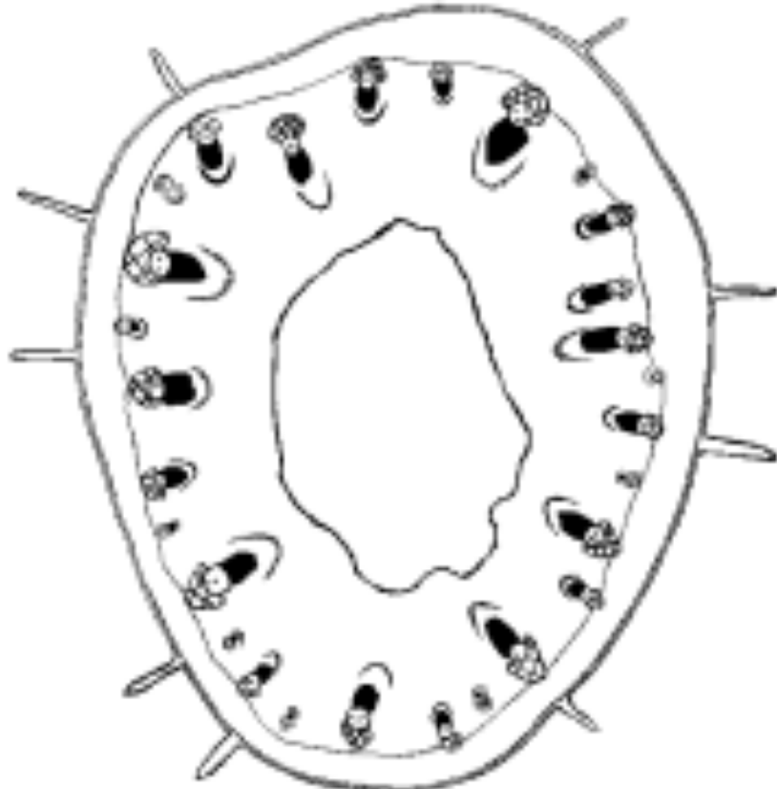
QCM 13. Cette coupe transversale présente :
A - des faisceaux caulinaires et des traces foliaires
B - des poils tecteurs
C - un rhizoderme
D - une atactostèle
E - une lacune centrale

Slide 5
QCM 14. Parmi les caractères suivants, quels sont ceux qui sont propres aux Pinacées :
A - ailes membraneuses provenant de la délamination de l’écaille
B - écailles ovulifères indépendantes des bractées
C - espèces dioïques
D - espèces limitées à l’hémisphère nord
E - pollen présentant deux ballonnets

Slide 6

QCM 15. Cette feuille de Ricin est :
A - composée palmée
B - palmatinerve
C - palmatiséquée
D - peltée (au sens large du terme)
E - pétiolée

Slide 7
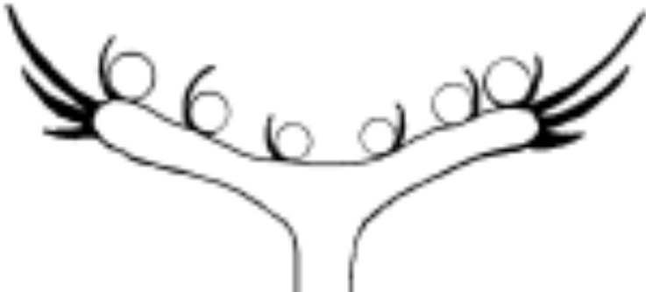
QCM 16. Ce capitule d’Astéracée ou Composée :
A - est une inflorescence composée hétérogène
B - est une inflorescence simple centripète
C - présente des fleurs insérées en cycles et un réceptacle lisse
D - présente des fleurs pédicellées insérées en verticilles
E - présente un involucre de bractées et un réceptacle concave
les fleurs sont munies de bractées sur le dessin donc le réceptacle n’est pas nu ou lisse
les fleurs sont sessiles et disposées en spirale dans un capitule

Slide 8

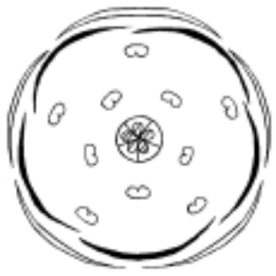
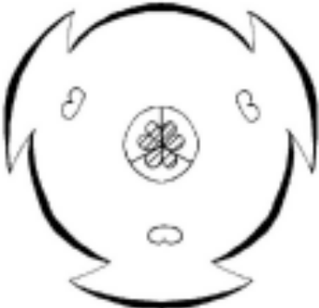
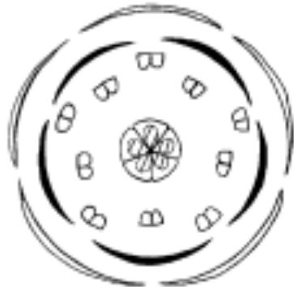
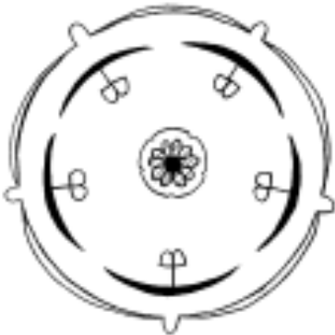
QCM 17. Parmi les diagrammes suivants, lequel ou lesquels respectent la règle d’alternance ?
A
B
C
D
E
E épipétales
E en face des C
E épipétales

Slide 9
QCM 18. La diaspore :
A - est généralement la graine quand les fruits sont secs et déhiscents
B - est l’unité de dissémination
C - est souvent un akène quand les fruits sont secs et indéhiscents
D - est souvent le fruit lui-même quand il est charnu
E - est une spore

Slide 10
QCM 19. La drupe :
A - est le fruit habituel des Cucurbitacées
B - est souvent disséminée par zoochorie
C - est toujours monosperme
D - est un fruit à épicarpe et mésocarpe charnus et endocarpe dur
E - présente un endocarpe dur, en particulier par des cellules scléreuses réunies en tissu
baie, péponide

Slide 11
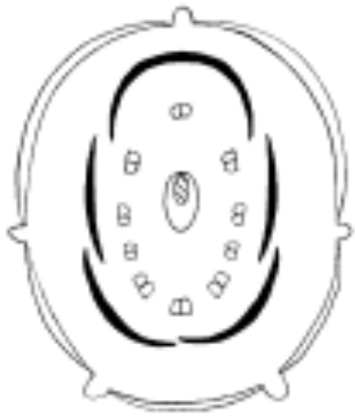
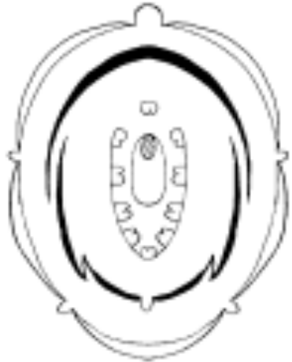
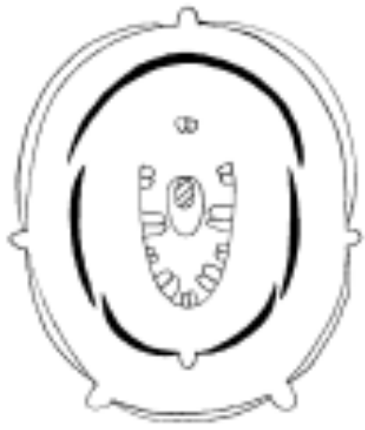
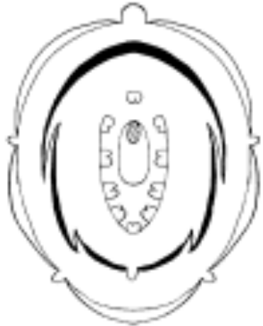

QCM 20. Parmi les diagrammes de Fabacées ci-contre, lequel ou lesquels correspondent à une fleur pentamère dialypétale à androcée diadelphe ?
A
B
C
D
E
toutes les fleurs sont pentamères avec 5 S et 5 P
B, C et D ont un androcée diadelphe (2 faisceaux avec 9 et 1 E)
D est gamopétale avec tous les P soudés entre eux

